Slide 1
OSJETILA

Slide 2
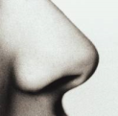


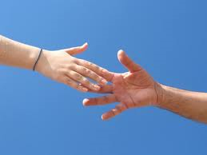
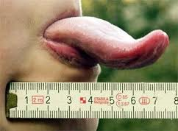
Informacije iz okoliša primamo OSJETILIMA.
Osjetila preko živaca poručuju mozgu što se zbiva oko tebe.
Osjetila te čuvaju od opasnosti.
To su osjetila:
vida
sluha
njuha
okusa
opipa
topline
Hladnoće
boli

Slide 3

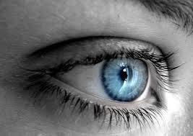
osjetilo vida
-nalazi se u oku
Okom vidimo predmete oko sebe.
Vidimo svjetlost i predmete koji su osvijetljeni.
Očima razlikujemo i boje.
Vid nas upozorava kamo se krećemo.

Slide 4
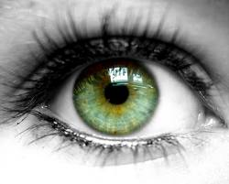
U sredini oka je crni krug – ZJENICA.
To je otvor kroz koji svjetlost ulazi u oko.
Oko zjenice je – ŠARENICA.
Pogledaj oči svojih prijatelja.
Koje su boje?
Oko šarenice je BJELOOČNICA.

Slide 5
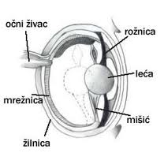
U svakom oku nastaje zasebna slika.
Ona se živcima prenosi u mozak.
Obje se slike u mozgu međusobno spoje u jednu i opažamo prostornost predmeta.
Zato kažemo:
OKOM GLEDAMO –
MOZGOM VIDIMO!

Slide 6
Neki ljudi nose naočale. One ispravljaju neke očne mane.
Oči treba čuvati od prašine i dima i, osobito, od oštrih predmeta.
Štetno je gledati u Sunce ili u jaku, blještavu, svjetlost.
Rad pri slaboj svjetlosti također šteti jer se oči tada više naprežu.
Ako ozlijediš oko, trebaš odmah otići liječniku.

Slide 7
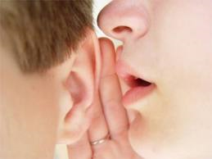
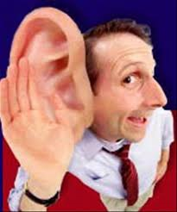
osjetilo sluha
-nalazi se u uhu
Uhom čujemo zvukove,
slušamo glazbu, govor ljudi,…
Osjetilo sluha upozorava nas na opasnost, npr. čuješ zvuk auta
kad prelaziš cestu…
Zvuk putuje zrakom od mjesta
gdje je nastao do uha.

Slide 8
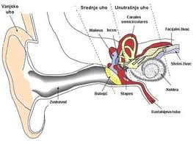
UŠKA hvata i skuplja zvukove iz okoliša.
Oni se kroz SLUŠNIK preko tanke kožice – BUBNJIĆA, prenose preko srednjeg uha do unutrašnjeg uha.
Tu je ORGAN SLUHA koji prepoznaje zvukove i o tome obavještava mozak.

Slide 9
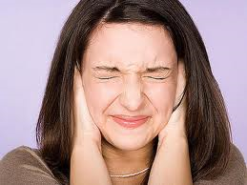


Ljudi se sporazumijevaju govorom.
Zato je važno čuvati uho od ozljeda i bolesti, a osobito od BUKE.
Preglasna glazba oštećuje organ
sluha, kao i često, dugotrajno i
glasno slušanje glazbe pomoću
slušalica.
Uši treba redovito njegovati i
prati toplom vodom.
Uši ne smijemo čistiti oštrim predmetima.
Ako u uho upadne sitni predmet treba odmah otići liječniku.

Slide 10
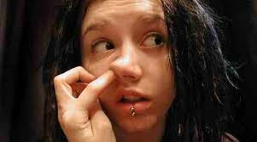
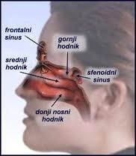
osjetilo njuha
- nalazi se u nosu
Nos je osjetljiv na različite mirise.
Ono nas upozorava na ugodan miris, svjež zrak, neugodan miris (smrad), zagađenost, miris pokvarene hrane,…
Nakon što nos primi mirise o tome obavještava mozak koji ih razlikuje.

Slide 11
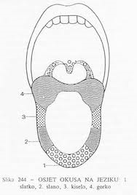
osjetilo okusa
Na površini jezika nalaze se organi za okus ili okusni pupoljci.
Površina jezika je hrapava i puna kvržica i bradavica.
Njima razlikujemo slatko, slano, gorko i kiselo.

Slide 12
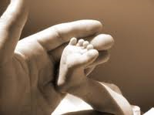
KOŽA
Naš najveći organ je KOŽA.
U koži se nalaze razna osjetilna tjelešca.
Dodirom osjetimo je li nešto meko, glatko, hrapavo, veliko, … (osjetilo opipa)
Tjelešca za opip nalaze se posvuda u koži, a najviše ih je na vrhovima prstiju.
Tim se osjetilima koriste slijepe osobe pri čitanju pisma prilagođenog njima.

Slide 13

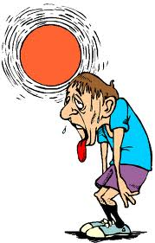
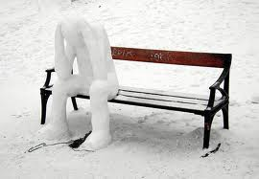
U koži su posebna osjetila za TOPLINU, a posebna za HLADNOĆU.
U koži su živčani završeci osjetljivi za BOL. Bol je neugodna i upozorava nas da je neki organ bolestan.

Slide 14
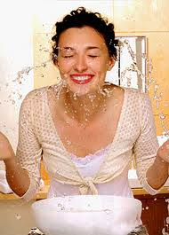
Kožu treba njegovati (redovito se umivati, prati i kupati). Tako ona postaje otporna.
Koža se vrlo lako može ozlijediti prekomjernim izlaganjem suncu.
Opekline mogu nastati i od vatre ili vruće tekućine. Tada treba posjetiti liječnika.

Slide 15
OSJETILO VIDA - OKO (zjenica, šarenica, bjeloočnica, trepavice)
okom vidimo svjetlost, razlikujemo boje
OSJETILO SLUHA – UHO (uška, slušnik, bubnjić)
uhom čujemo zvukove, tonove i šumove

Slide 16
OSJETILO NJUHA – NOS
razlikujemo ugodne od neugodnih mirisa
OSJETILO OKUSA – JEZIK
razlikujemo: slano, slatko, gorko i kiselo
KOŽA
- osjetila za opip, toplinu, hladnoću i bol

